Slide 1
问题1：没有clear room/重用旧房间 的按钮
这个问题折腾的时间太长，如果清除旧房间信息的机制在，仅仅是缺少一个按钮，则修改。如果仍然存在运行机制的bug，则放弃该功能

Slide 2
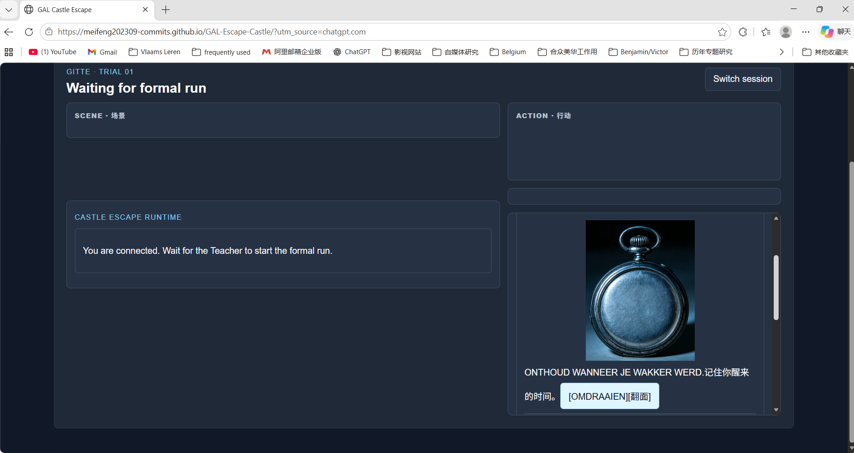
尚未start formal run，pocket中不应该有物品

Slide 3
Applicable to all similar problem-1 （AASP-1）:
按GA最初的设计，CD应该把五星叠加到怀表后板上。见。但显然CD没做到/做得太粗糙。我想能否这样：
我统一处理所有CD做得不合格的图片，使之达到要求
我重新上传给VA
让VA绕过所有繁琐（似乎也没什么用）的审查步骤，直接替代（不合格的）原图

Slide 4
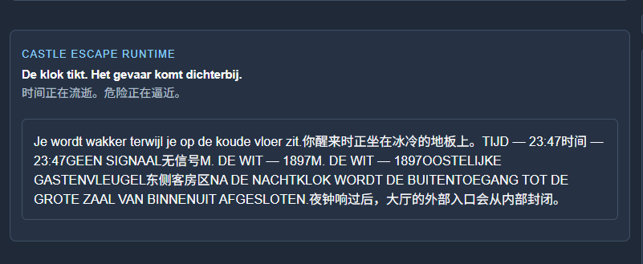
Applicable to all pages -1 (ATAP-1）
To GA/CA
一：文字堆在一起，阅读困难。改为：一句话一换行。格式：
    Je wordt wakker terwil je op de koude vloer zit./你醒来时正坐在冰冷的地板上。
    TIJD -23:47时间23:47/
    GEEN SIGNAAL/无信号
    …….
二：文字过于简短，player无法理解。例如：
    GEEN SIGNAAL/无信号 → 应改为“无手机信号”
    下面这些信息也都应该说明从房间何处获得的
      OOSTELIJKEGASTENVLEUGEL东侧客房区
      NA DE NACHTKLOK WORDT DE BUITENTOEGANG TOT DEGROTE ZAAL VAN BINNENUIT AFGESLOTEN/夜钟响过后，大厅的外部入口会从内部封闭。
三：能否这样解决
GA 按照角色和ACT/Scene列出现在CD输出的所有Runtime区域的文字。输出column A
GA站在player（对游戏中未来事件或其他player看到的场景一无所知）角度读一遍.如果发现player无法理解，提出修改建议，输出column B
我和GA讨论后直接规定每个player-ACT-scene在runtime区域输出的内容和格式
CD执行

Slide 5
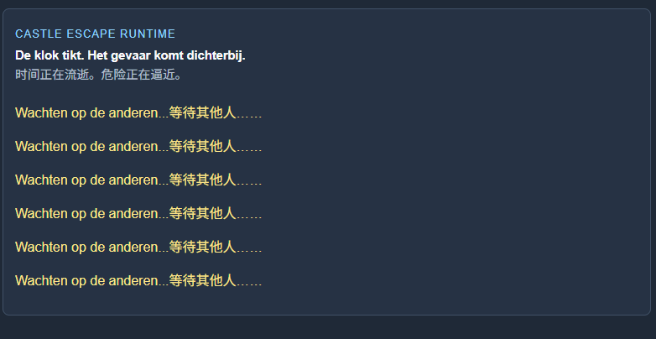
To CD/CA：只需要出现一次“ Wachten op de anderen ….等待其他人…”

Slide 6
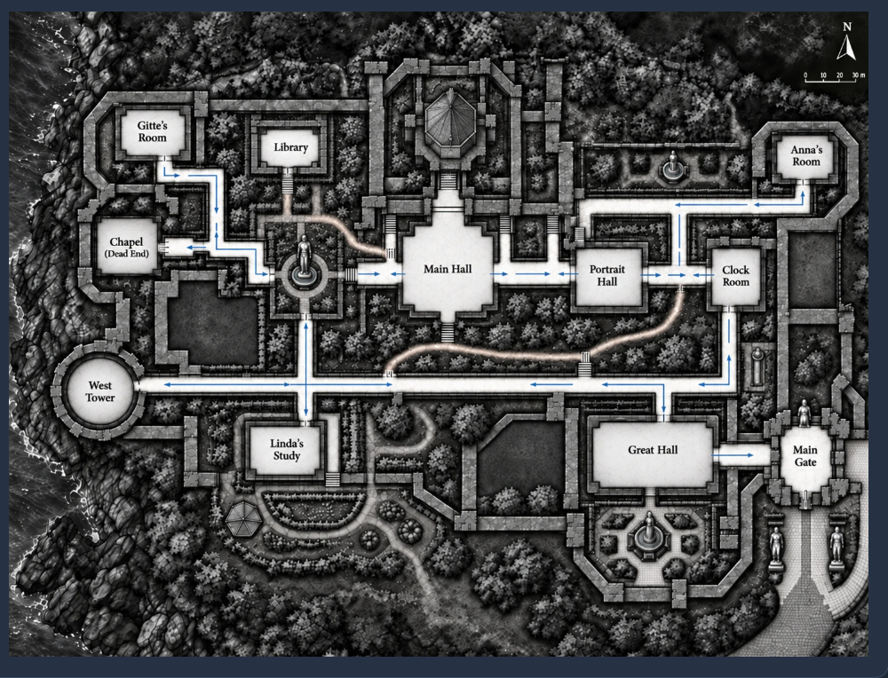
（AASP-1）
To CA/GA
按游戏脚本的逻辑，不应该标注player的位置。此图原为设计游戏时用于编剧，此时在游戏中应该抹去多余信息。

Slide 7

AASP-1
没有文字

Slide 8
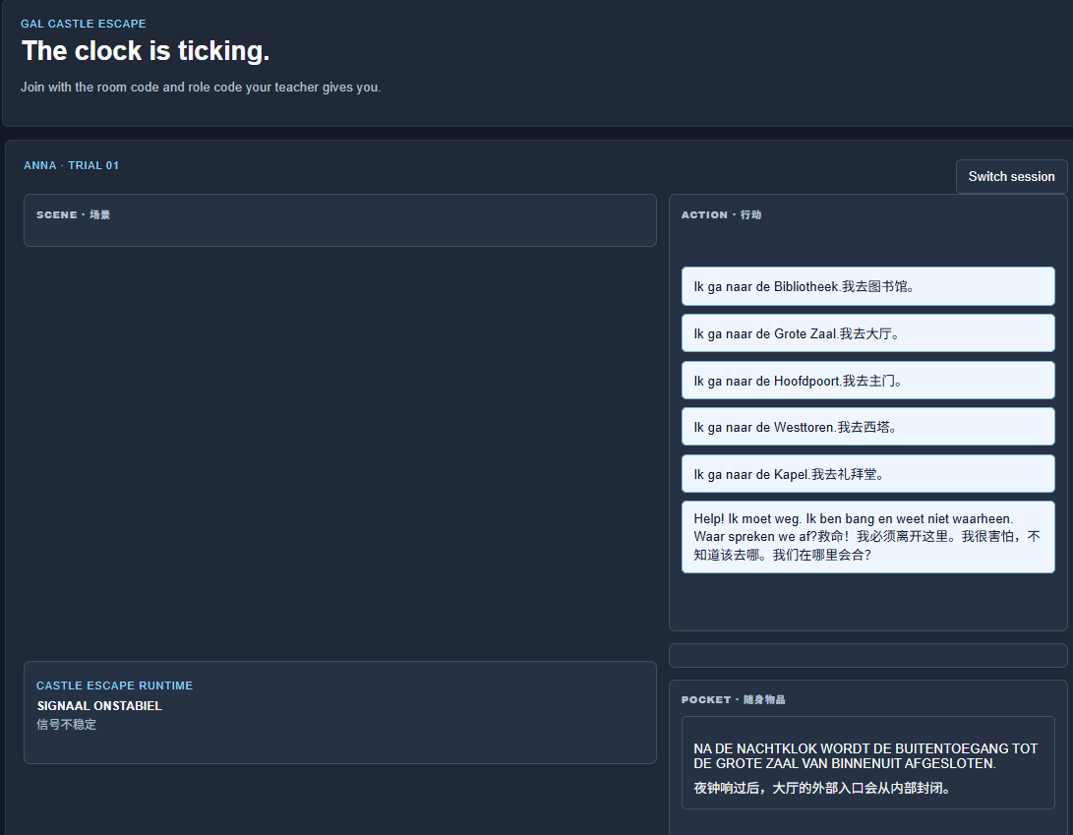
Applicable to all pages -1 (ATAP-1）
文字输出让player难以理解的又一个例子，应该是：
你发现手机信号恢复了，但是很不稳定。你决定赶紧和其他伙伴联系。请在“行动”区选择一条你最新发出的信息

Slide 9
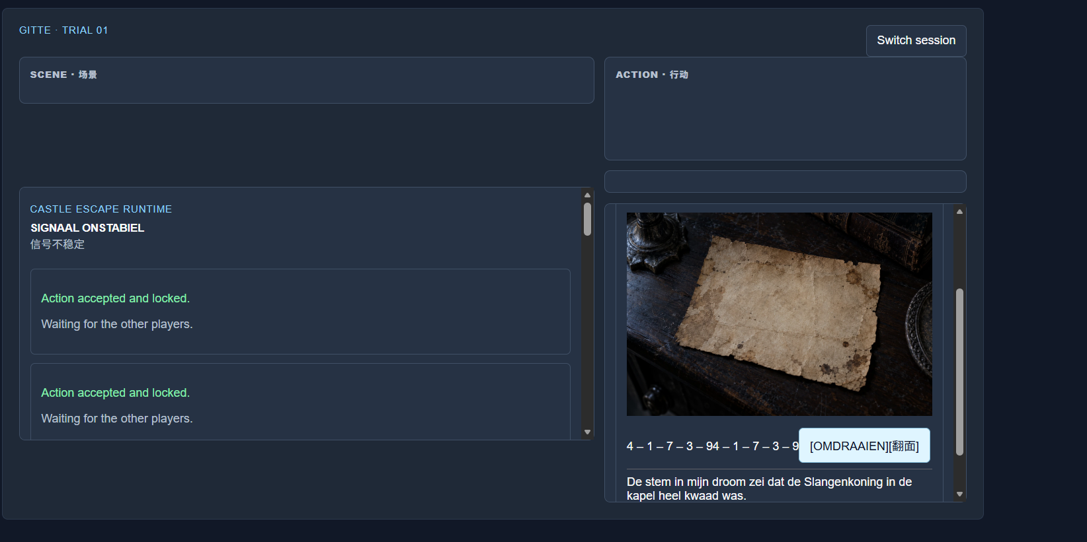
Applicable to all similar problem-1 （AASP-1）:
没有数字串
数字串重复了一次

Slide 10
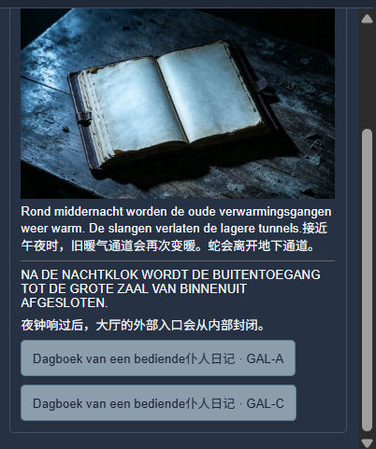
GAL A/GAL C 点击无反应，而且似乎并非脚本中的道具

Slide 11
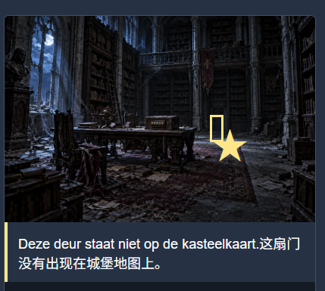
Applicable to all similar problem-1 （AASP-1）:
非常难看
而且看不清细节，这里可能要增加一张新图（放大细节）

Slide 12
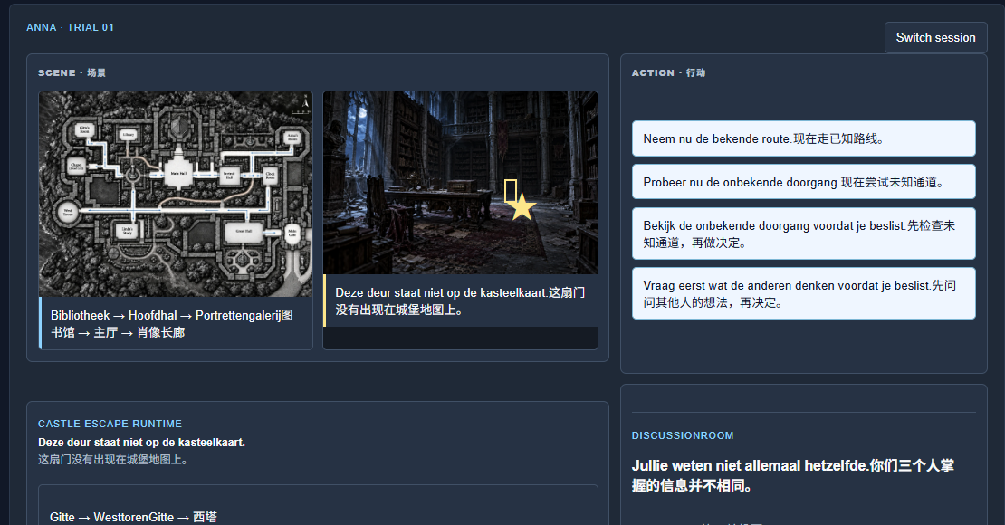
GA/CA：
按照脚本应该同时放两张图吗？或者这是一个bug?

Slide 13
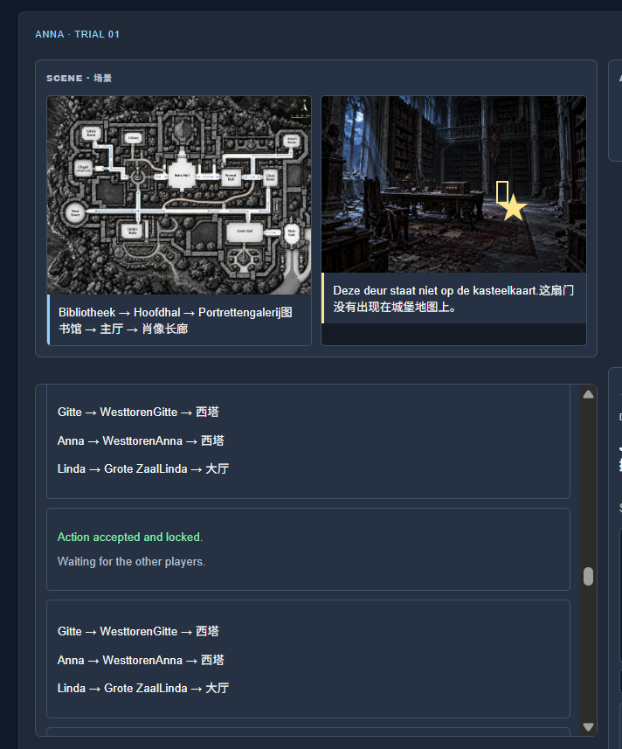
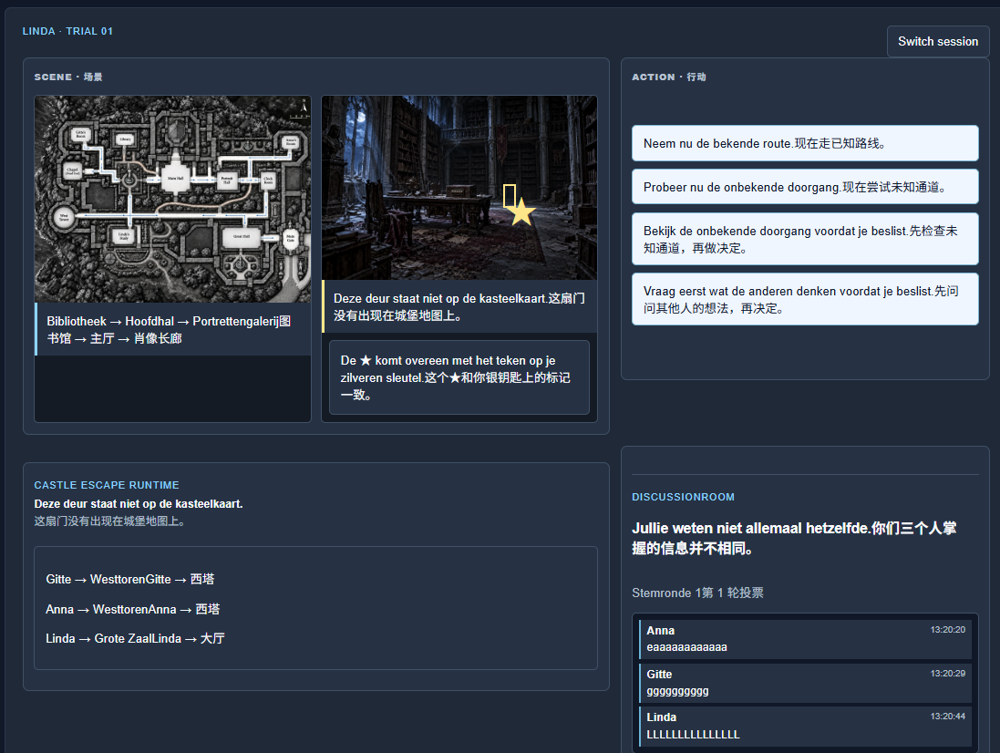
GA/CA：
Linda尚未没有做决定
GA/CA：
在等待其他player（此处为Linda）做决定的期间，Runtime的信息一直在重复输出，似乎每秒输出一次。This is conf

Slide 14
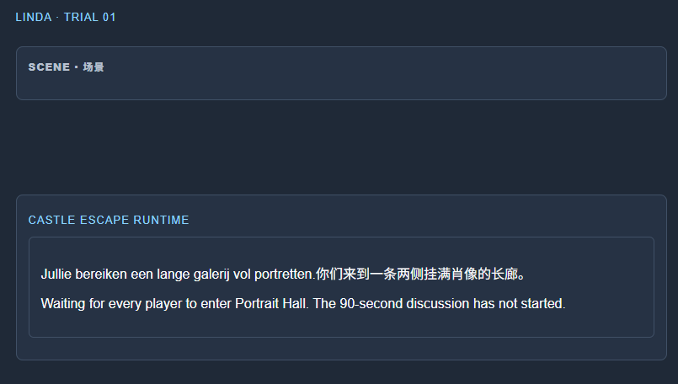
GA/CA：
To CD: 这句话应该删除

Slide 15
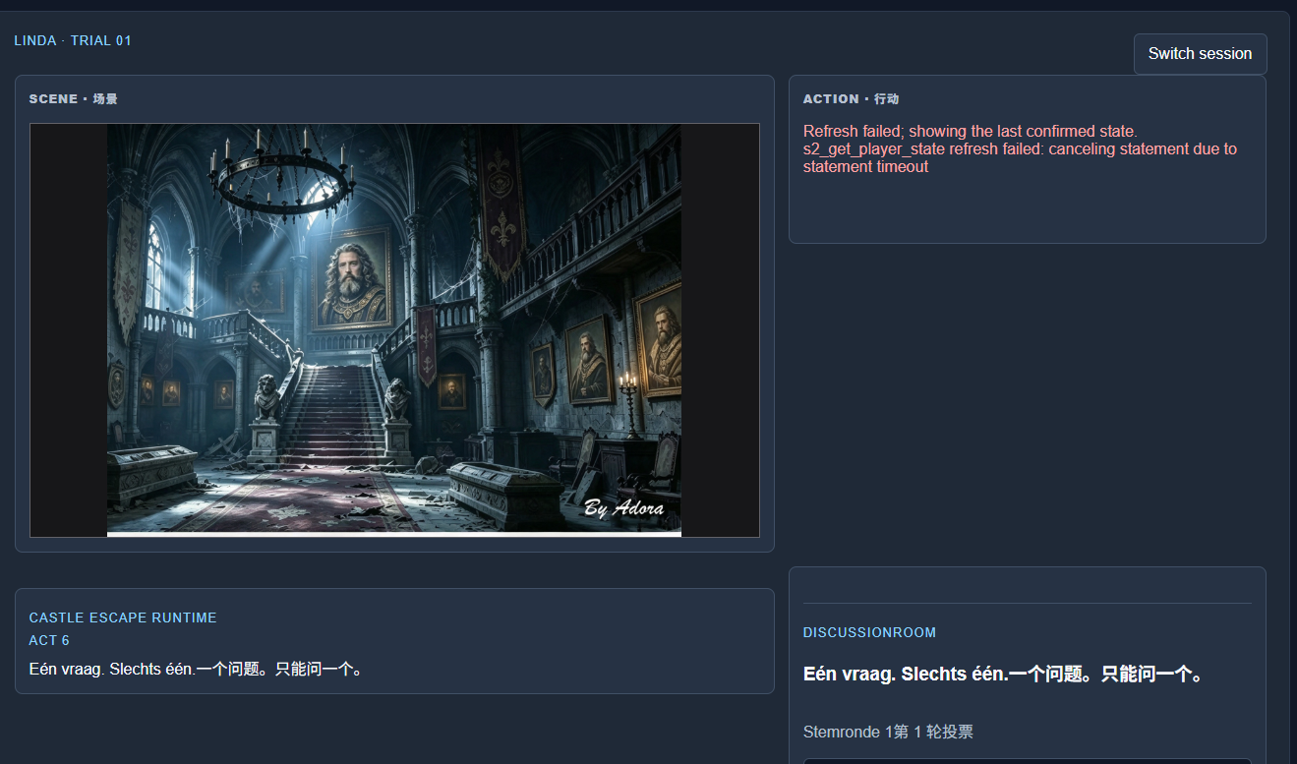
GA/CA：
Error message blocked progressing for some time (seconds to minutes)

Slide 16
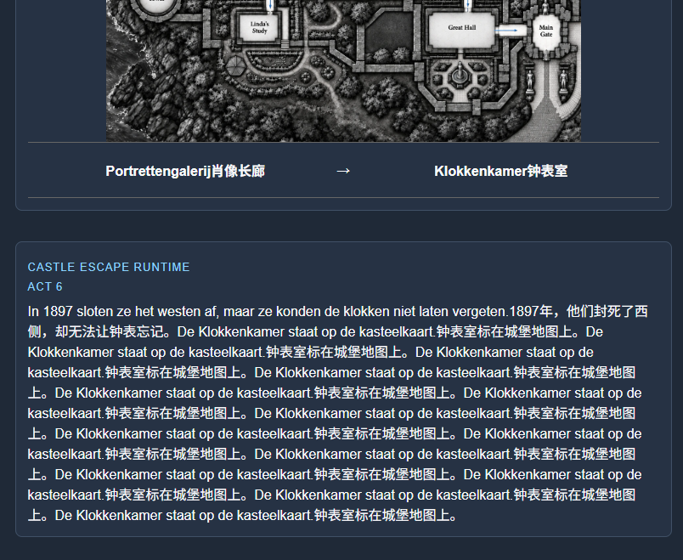
CD/CA：
此时每秒输出一次同样内容

Slide 17
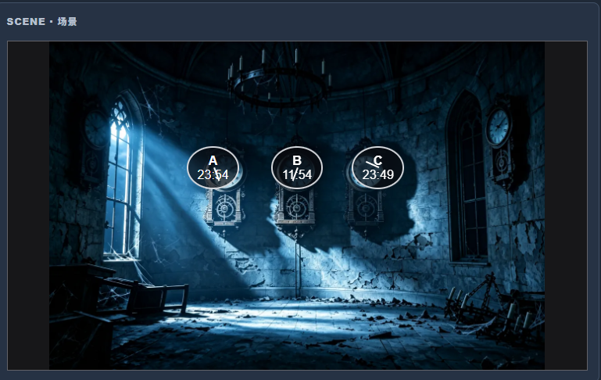

CD的叠加动画太难看。移动到下面（如图）位置

Slide 18
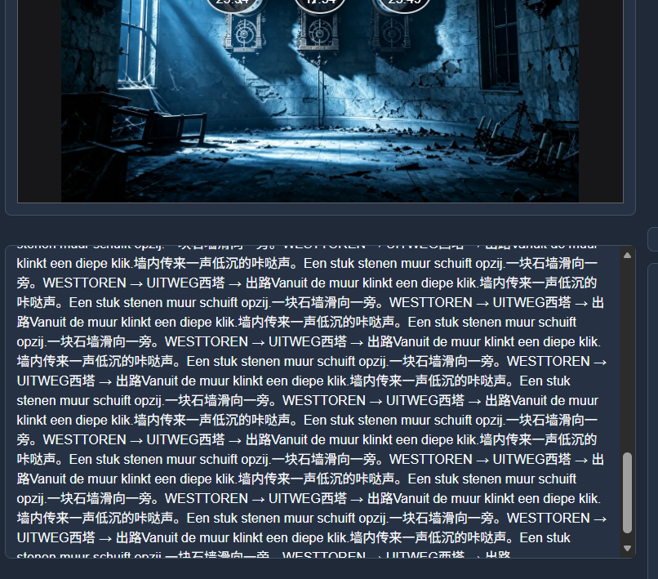
CD/CA：
投票后不断重复输出

Slide 19
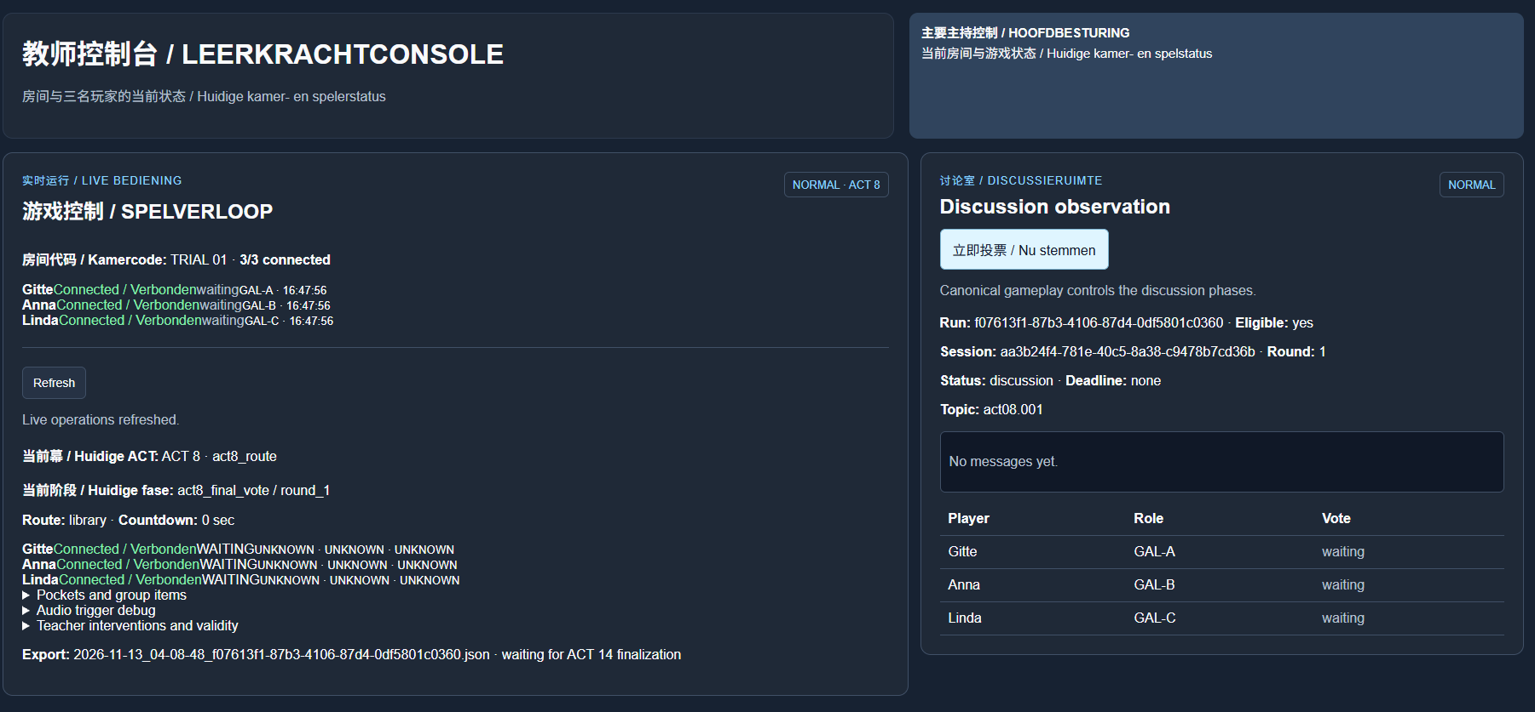
CD/CA：
这些信息有什么功能？请review每条信息的作用，如果无用，请删除

Slide 20
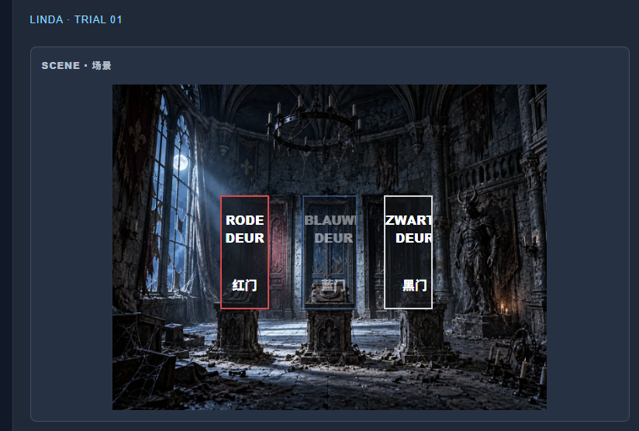
Applicable to all similar problem-1 （AASP-1）:
非常难看。似乎完全不必要CD叠加效果。原图信息已经足够明确

Slide 21
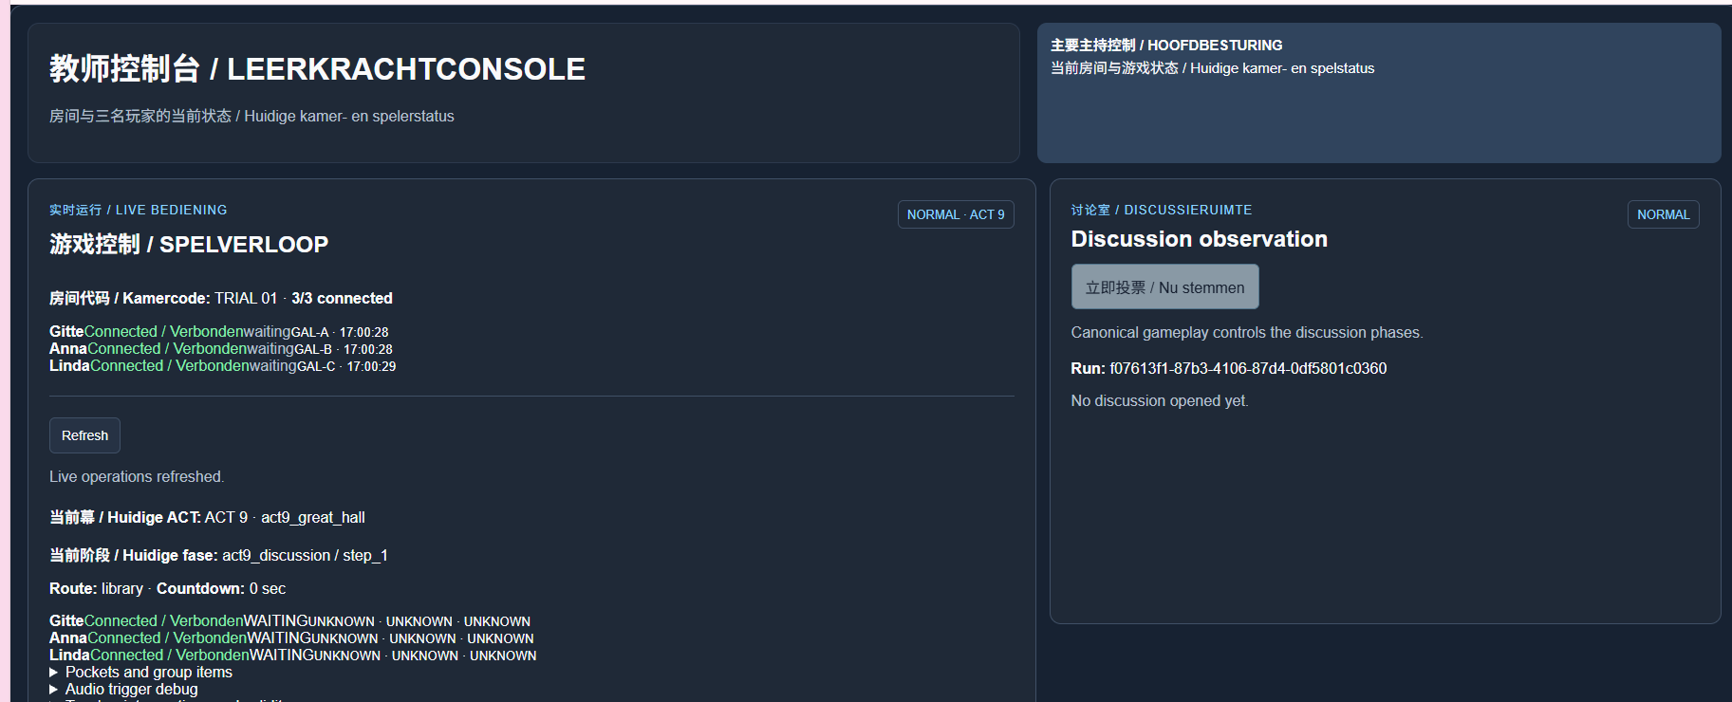
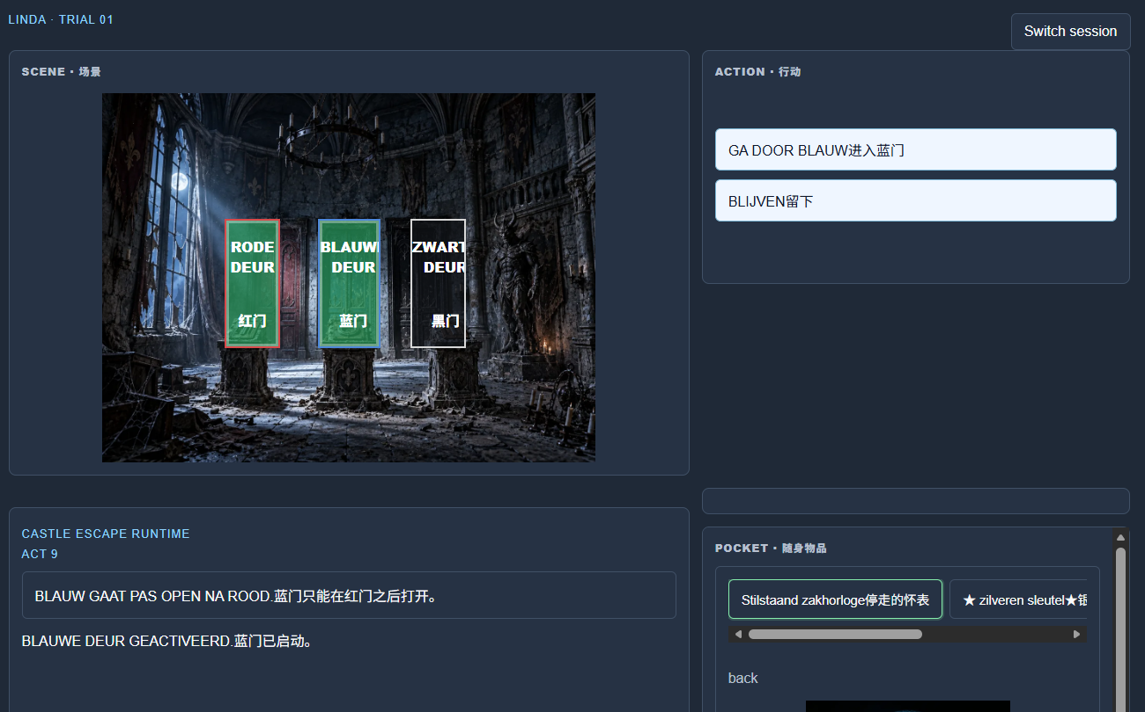
看不到学生投票过程：
谁投票了，谁没有投，第一轮（开红门）是否结束，第二、三、四轮（不进红门，开蓝门，是否进入蓝门）是否开始
以上信息都没有在teacher console显示

Slide 22
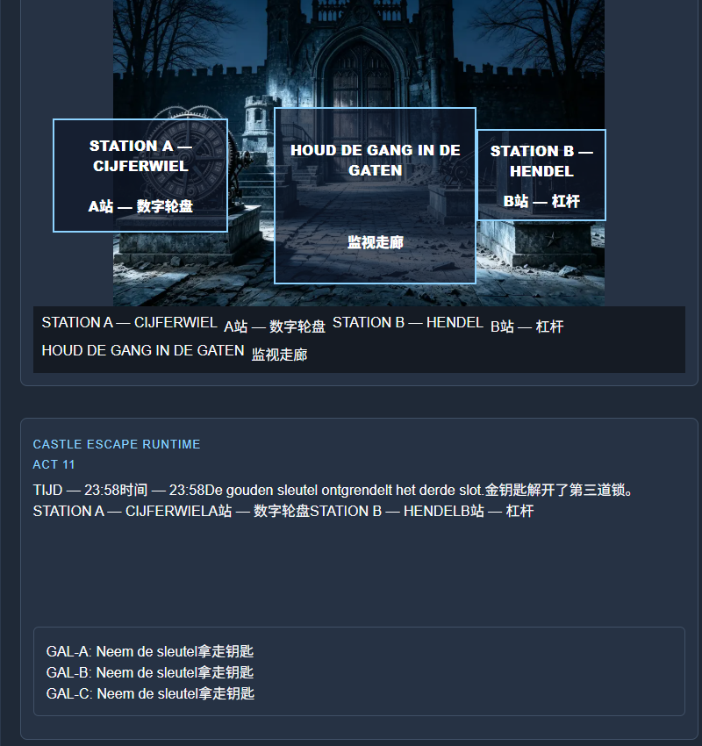
Applicable to all similar problem-1 （AASP-1）:
非常难看
CD/CA：
不应该是GAL-A/B/C，而应该是Anna, Gitte和Linda

Slide 23
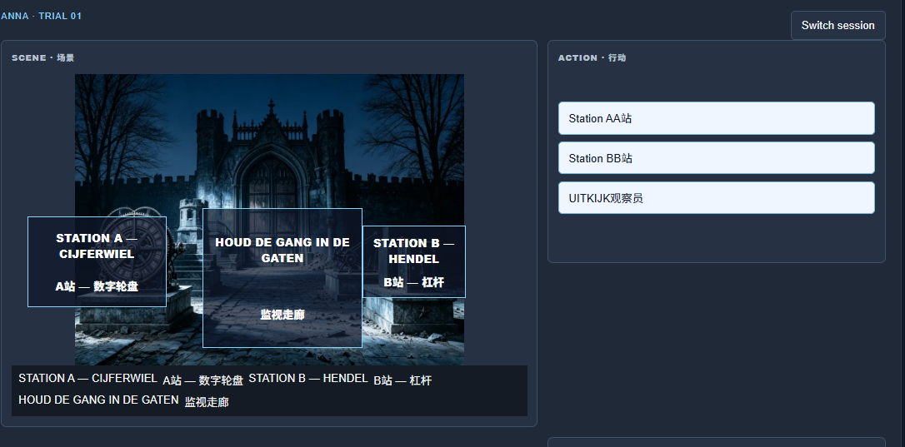
CD/CA：
AA站/BB站应为：A站/B站

Slide 24
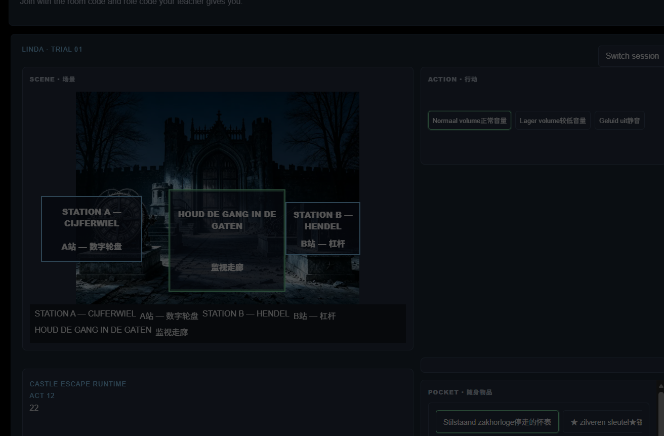
CA /GA：
在屏幕变暗，恐怖音效出现时，似乎应该换成一个衬托恐怖气氛的图片

Slide 25
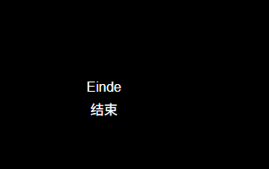
最后几幅画面（从”你们终于逃出来了，但是城堡记住你了，他们知道你是谁….)停留时间太短。应该设置一个”next”按钮。学生点击next，才能播放下一个画面

Slide 26
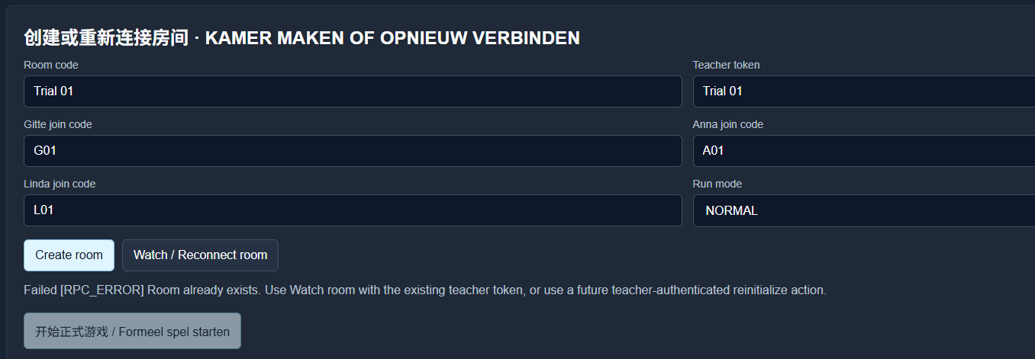
再次使用used Room Code 失败。
不明白怎么使用 Watch room
不知道到哪里re-initialize action

